Slide 1
Séquence 11

Slide 2
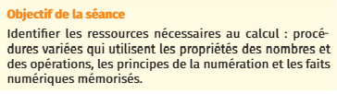

01
Calculer stratégiquement S1
Recueillir des données quantitatives S1
CM1
CM2

Slide 3

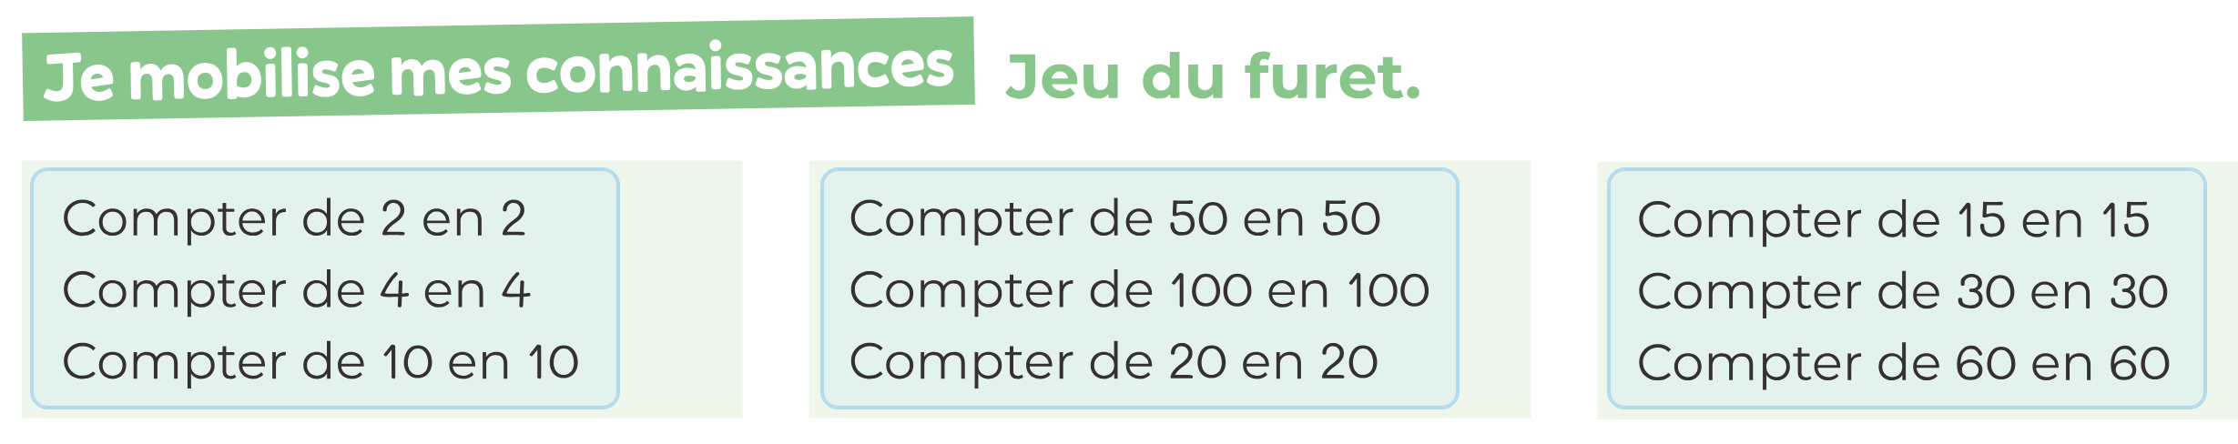
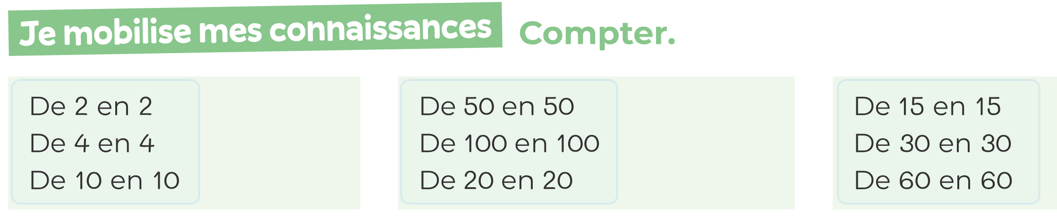
CM1
p.40
p.38
CM2
Calcule en 1 minute !
CM1
CM2

Slide 4
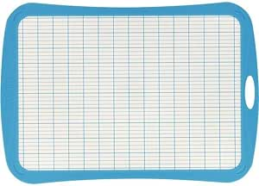
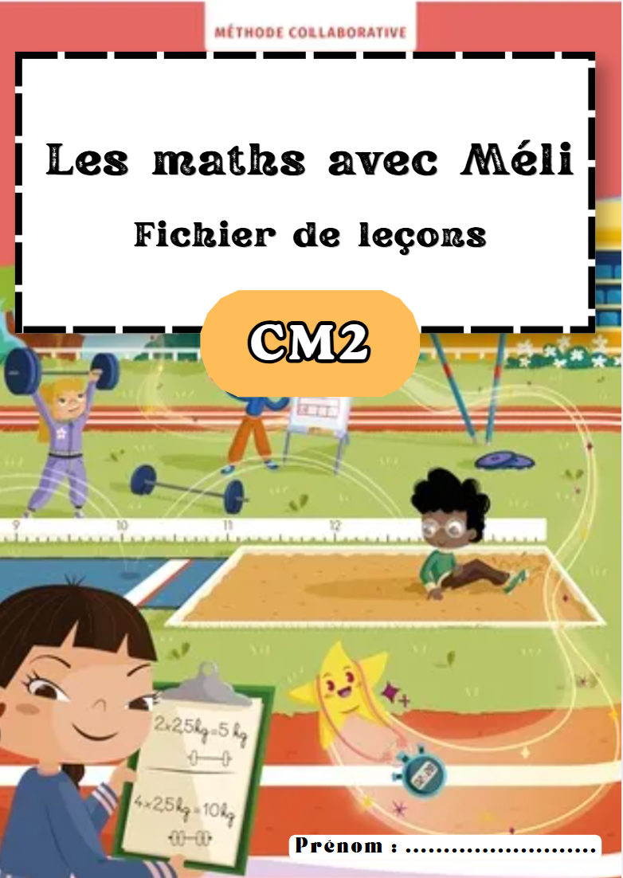
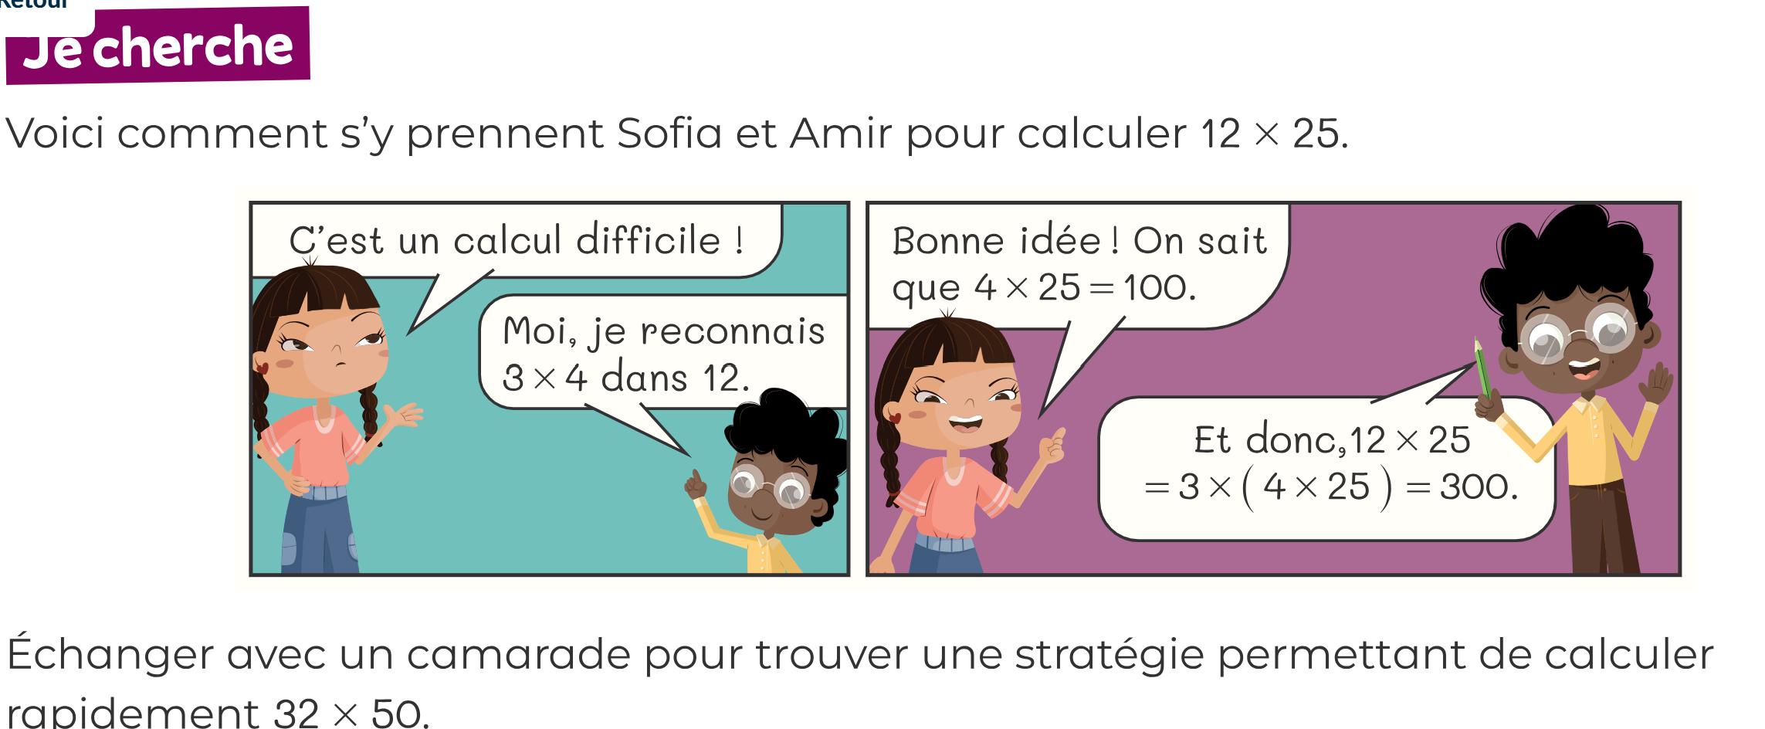
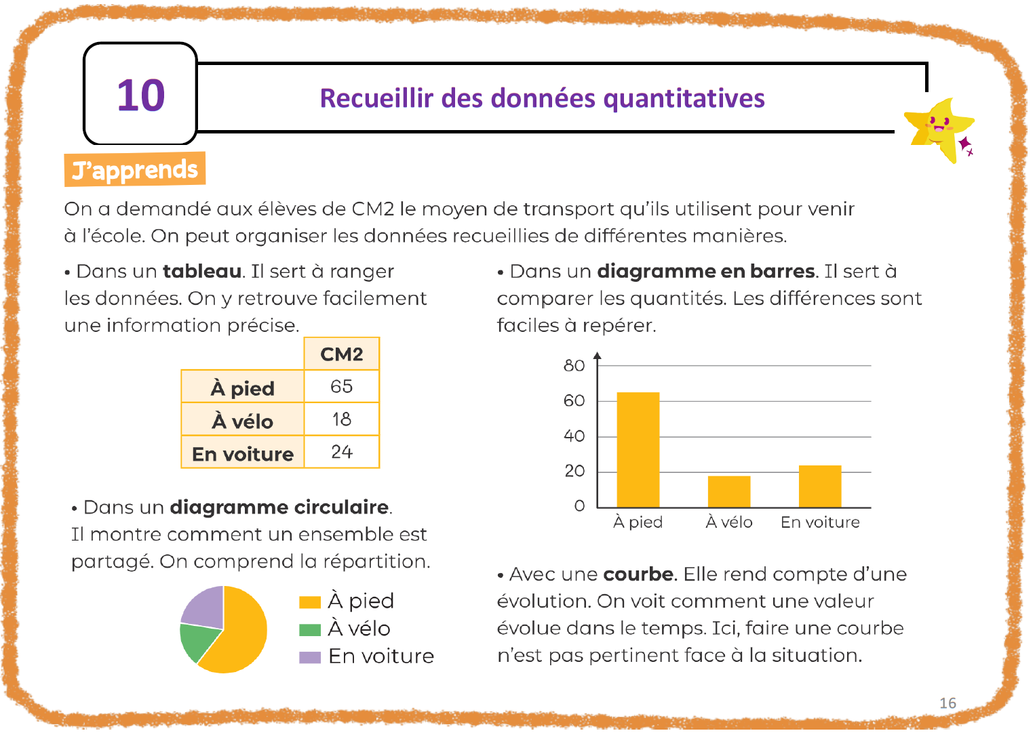
CM1
p.40
p.16
CM2
CM2
Quelles idées ont permis de simplifier le calcul ?
Avoir repéré 12=3X4
(3X4) X 25 = 3 X (4X25)
Se servir d’un résultat mémorisé important
Notes:
CM1 : Lire ensemble le je cherche et expliciter la dernière etape : 12 x 25 = (3x4) x 25 = 3 x (4X25) = 3 x 100 = 300
Laisser chercher pour trouver une méthode pour trouver 32x50.
CM2 : Lecture de la leçon

Slide 5
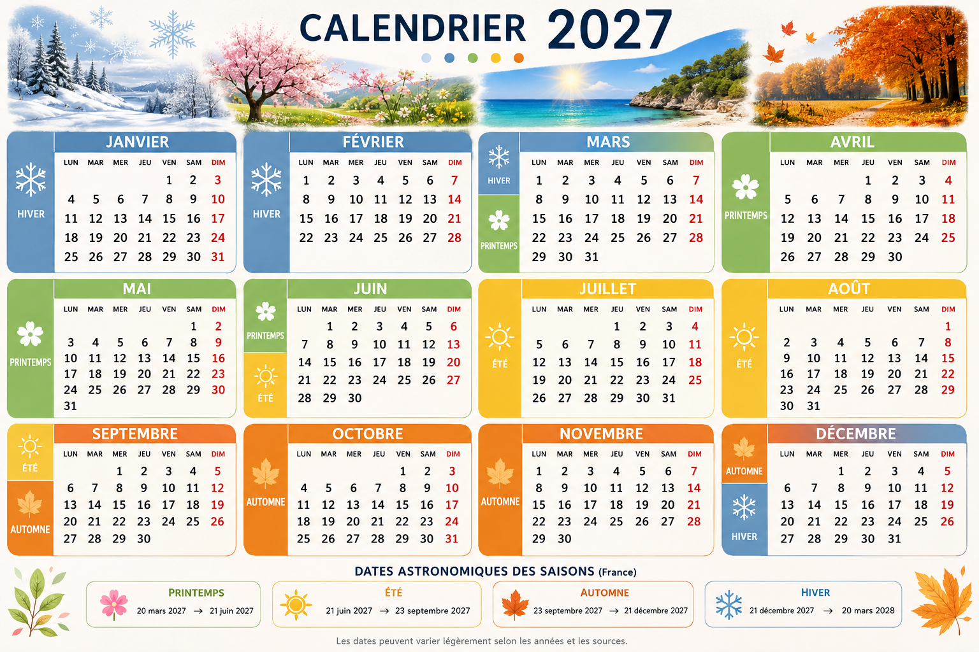
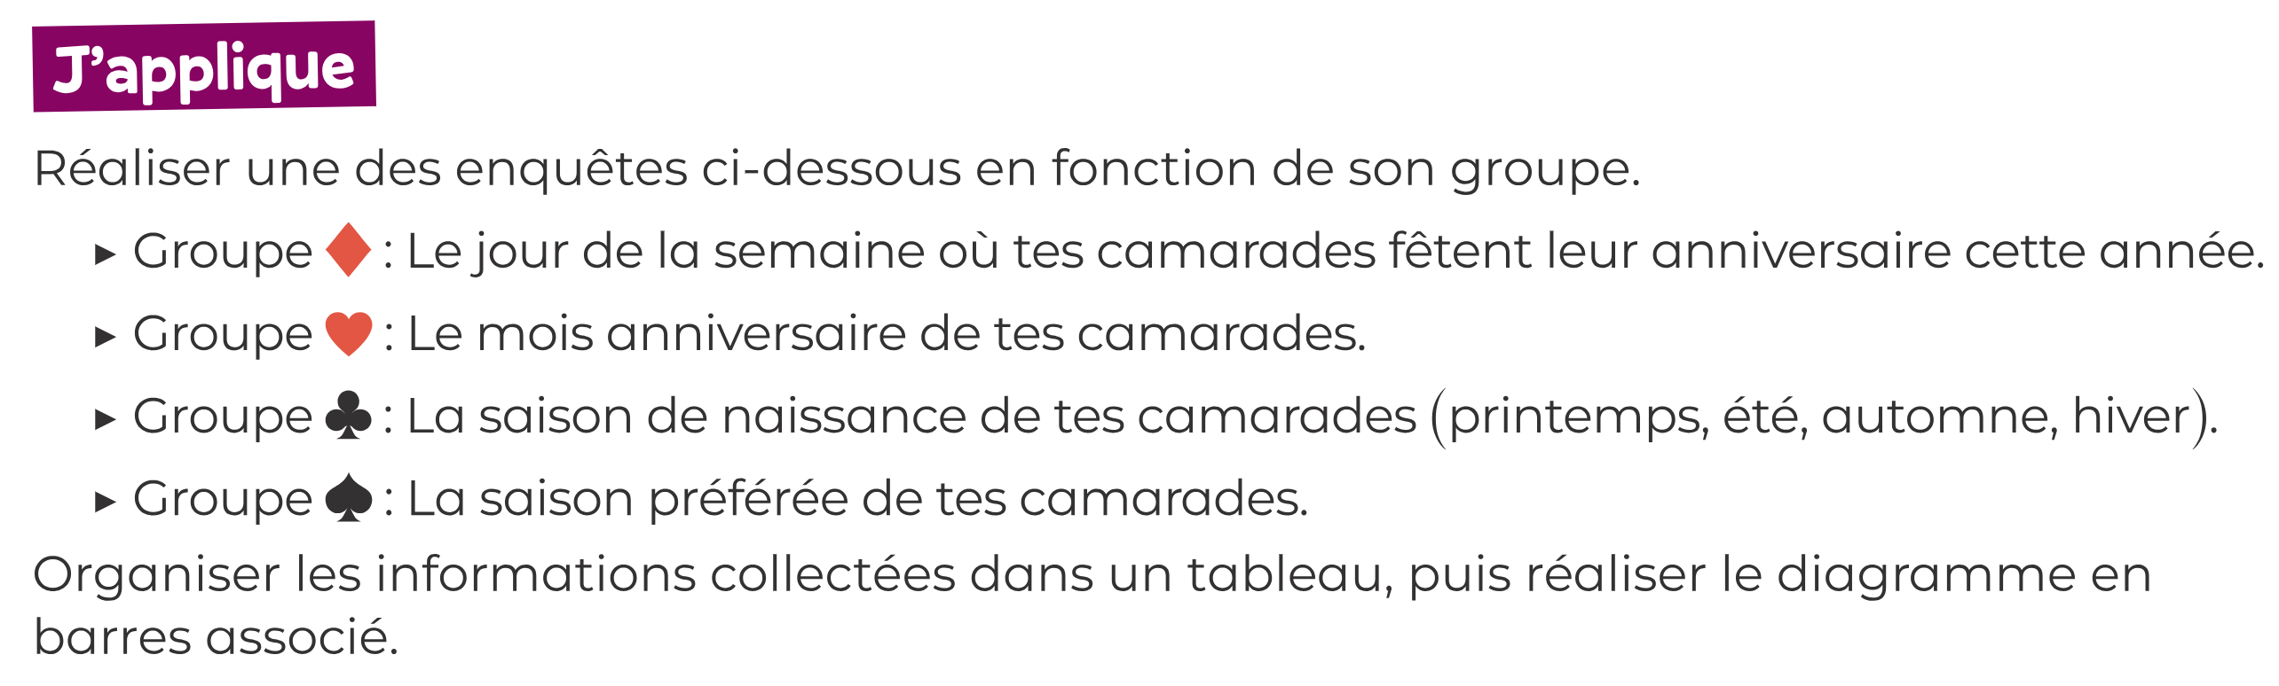
CM1
p.40
p.38
CM2
CM2
Vous allez être par groupe de 4. Dans votre groupe et à l’aide du calendrier distribué, recueillir les informations que demande votre couleur.
Notes:
CM1 : Mise en commun. Possibilités :
32 x 50 = (30 + 2) x 50 = 30 x 50 + 2 x 50 = 1500 + 100 = 1600
32 x 50 = 500 + 500 + 500 + 100 = 1600
32X50 = (16x2) x 50 = 16 x (2 X 50) = 16 x 100 = 1600
32 x 50 = 32 x 100 : 2 = 3200 : 2 = 1600
32x 50 = 32 : 2 x 50 x 2 = 16 x 100 = 1600
CM2 : Faire des groupes de 4 élèves. Distribuer un calendrier et une carte couleur à chaque membre du groupe. Sur leur cahier de brouillon, recueillir les informations demandées selon leur couleur.

Slide 6
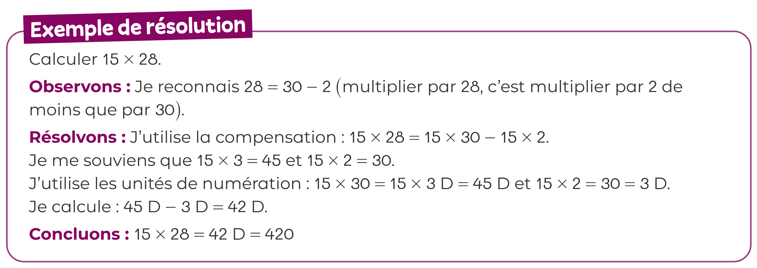
CM1
p.41
CM2
CM2
Réunissez vous par couleur et mettez en commun vos données. Comment peut-on le mettre dans un tableau ?
Notes:
CM1 : Lire l ’exemple de résolution
CM2 : Sur leur cahier de brouillon, recueillir les informations demandées selon leur couleur.

Slide 7

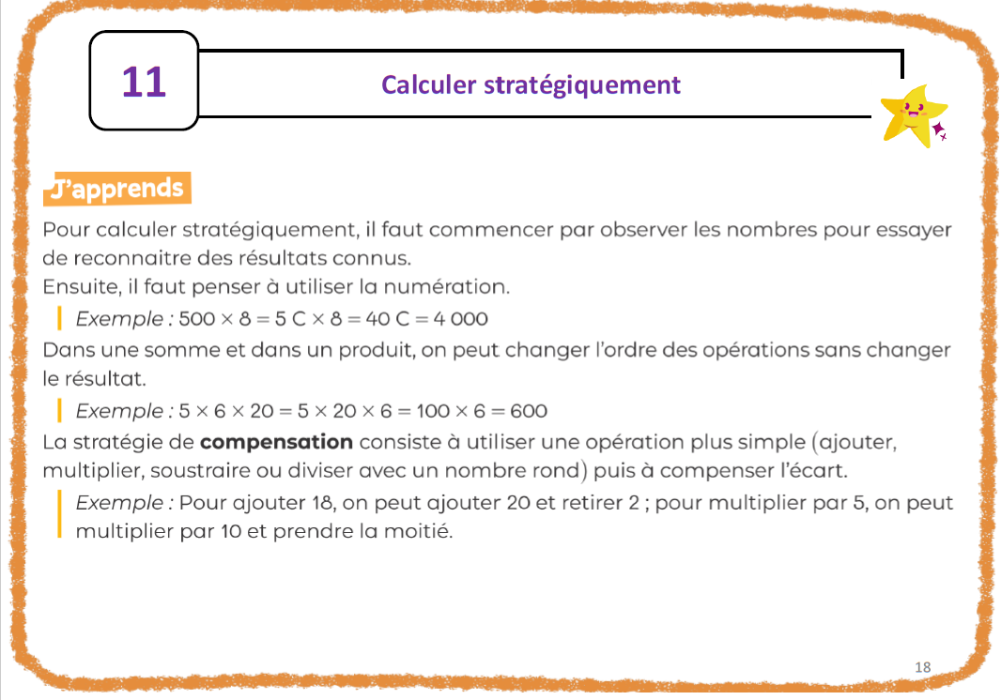
CM1
p.18
CM2
CM2
Réunissez vous par couleur et mettez en commun vos données. Comment peut-on le mettre dans un tableau ?
Notes:
CM1 : Lire la leçon
CM2 : Sur leur cahier de brouillon, recueillir les informations demandées selon leur couleur.

Slide 8

CM1
p.17
CM2
CM2
Réunissez vous par couleur et mettez en commun vos données. Comment peut-on le mettre dans un tableau ?
On peut changer l’ordre des termes d’une somme ou des facteurs d’un produit et associer les nombres pour simplifier le résultat : (4 X 3) X 25 = 3 x ( 4 x 25)
On peut résoudre en utilisant la compensation : l’addition et la soustraction se compensent tout comme la multiplication et la division.
Notes:
CM1 : Ecriture leçon
CM2 : Sur leur cahier de brouillon, recueillir les informations demandées selon leur couleur.

Slide 9
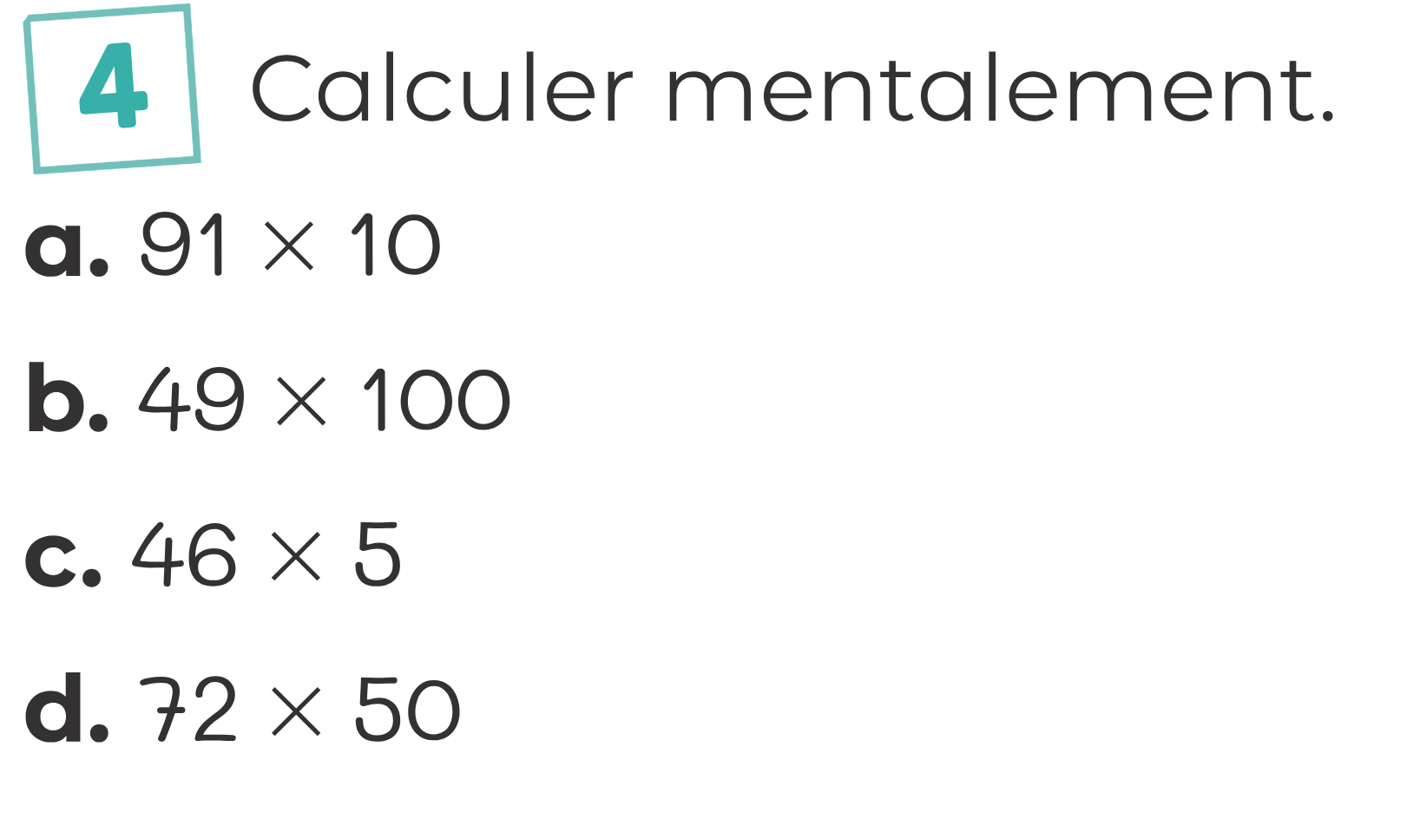
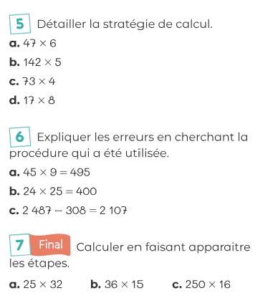
CM1
p.41
CM2
CM2
Réunissez vous par couleur et mettez en commun vos données. Comment peut-on le mettre dans un tableau ?
 | lundi | mardi | mercredi | jeudi | vendredi | samedi | dimanche
Nombre d’élèves nés ce jour-là
 | janvier | février | mars | avril | mai | juin | juillet | aout | septembre | octobre | novembre | décembre
Nombre d’élèves nés ce mois-ci
Notes:
CM1 : Faire les exercices 4 à 7
CM2 : expliciter le tableau à faire et recueillir les données.

Slide 10

CM1
p.41
CM2
CM2
Réunissez vous par couleur et mettez en commun vos données. Comment peut-on le mettre dans un tableau ?
 | été | automne | hiver | printemps
Nombre d’élèves nés cette saison-là
 | été | automne | hiver | printemps
Saison préférée
Notes:
CM1 : Faire les exercices 4 à 7
CM2 : expliciter le tableau à faire et recueillir les données.

Slide 11
CM1
p.41
CM2
CM2
Réalisation du diagramme en barres
Nombre d’élèves
22
20
18
16
14
12
10
8
6
4
2
Jour de la semaine anniversaire
Mois de l’année
anniversaire
Saison
d’anniversaire
Saison préférée
Notes:
CM1 : Faire les exercices 4 à 7
CM2 : Faire un diagramme en barres. Que met on …
En ordonnée ?
Quelle graduation ?
En abscisse ?
Ajuster les diagrammes en barres

Slide 12
CM1
p.39
p.17
CM2
CM2
CM2
CM2
Faire les exercices 4 à 7.
Les données peuvent être organisées dans un tableau, puis être représentées par différents types de graphiques.
Le diagramme en barres permet de comparer plus facilement des quantités associées à différentes catégories.
Notes:
CM1 : Faire les exercices et donner fiche
CM2 : Recopier les équivalences.

